Slide 1
Interessi economici e finanziari
Come hanno interessato lo svolgimento delle due rivoluzioni

Slide 2
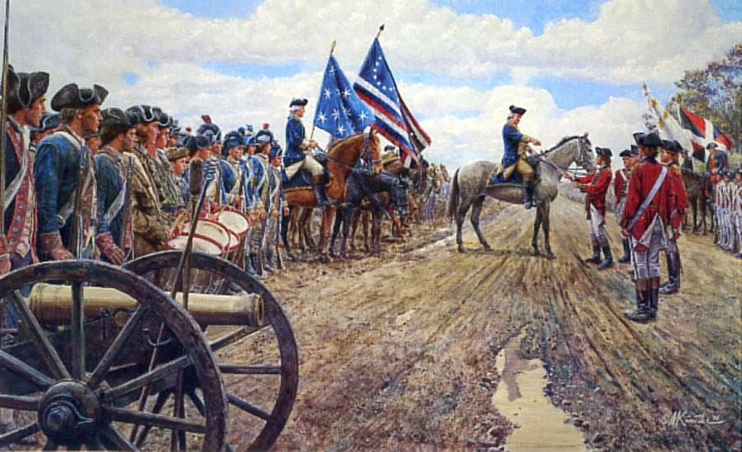
RIVOLUZIONE AMERICANA

Slide 3
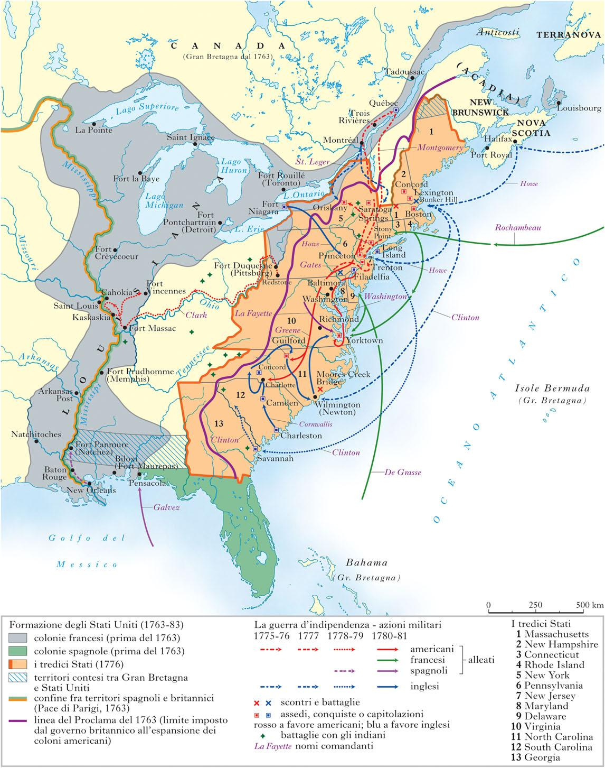
Situazione Inghilterra
Dopo la guerra dei sette anni, infatti, l'Inghilterra si trovava in serie difficoltà economiche
Imposizione Sugar Act
Imposizione Stamp Act
Restrizioni in campo economico
Notes:
Dopo la guerra dei sette anni, infatti, l'Inghilterra si trovava in serie difficoltà economiche (crisi finanziaria) a cui tentò di porre rimedio con due fondamentali provvedimenti: lo Sugar Act (che imponeva alti dazi sui prodotti di importazione dalla madrepatria alle colonie) e lo Stamp Act (che imponeva un bollo sui documenti ufficiali e sui giornali);

Slide 4
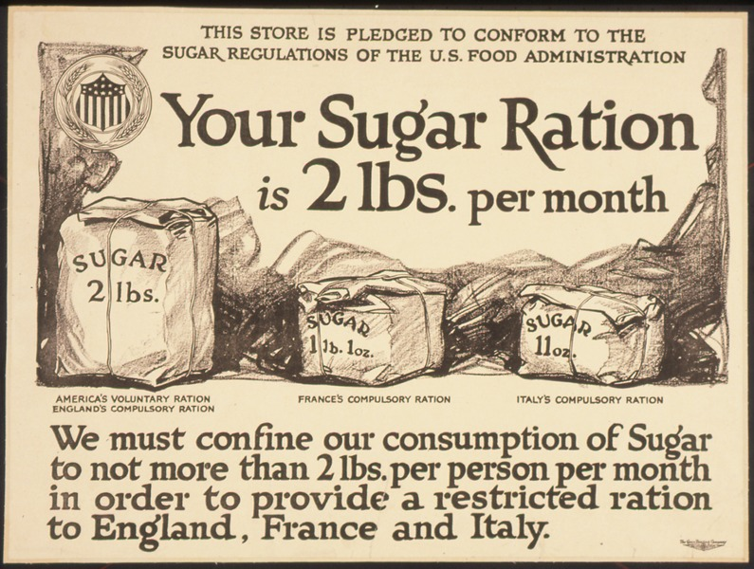
Sugar Act
Si tratta della prima tassa introdotta in America per tentare di risanare il debito della madrepatria
Lo scopo è di rendere la melassa estera molto costosa per creare un monopolio interno
La tassazione non fu accolta benevolmente
“No taxation without representation”
Notes:
La prima tassa introdotta in America dal programma di Grenville per risanare il debito fu lo Sugar Act del 1764, che prevedeva una modifica del precedente Molasses Act, il quale imponeva di pagare 6 pence per ogni gallone di melassa importata da qualsiasi paese straniero nelle colonie Inglesi.
Lo scopo era quello di rendere la melassa estera così costosa da creare un monopolio per quella importata dalle Indie Britanniche Occidentali, ma questo obiettivo non venne mai raggiunto. Lo Sugar Act riduceva la precedente tassa a 3 pence per gallone, con la speranza che un importo minore sarebbe stato meglio accettato dal popolo e quindi sarebbe aumentata anche la somma di denaro raccolto. Inizialmente le colonie americane si opposero allo Sugar Act per ragioni economiche, ma poco dopo riconobbero i problemi costituzionali che l'introduzione della tassa portava alla luce.

Slide 5
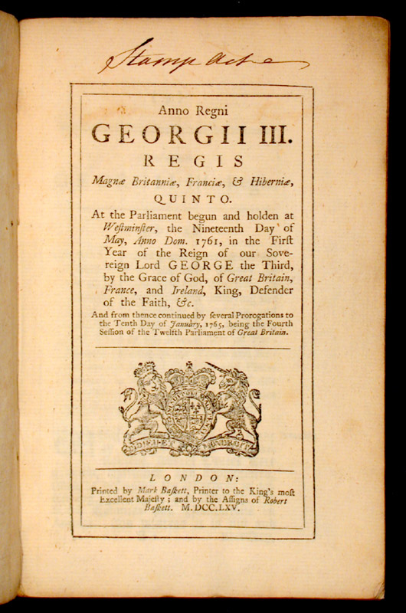
Stamp Act
Tentativo di risanare il debito inglese
La legge prevedeva somme e importi diversi a seconda del documento su cui andava apposto il bollo
L’ atto legittimava il Tribunale dell'Ammiragliato a punire i trasgressori
L’atto prevedeva tassazione per documenti di giurisdizione ecclesiastica, organi giudiziari non presenti nelle colonie
Notes:
Anche se Grenville sosteneva fortemente la facoltà del parlamento di tassare le colonie, nel febbraio del 1765 si incontrò a Londra con alcuni portavoce delle colonie, incluso Benjamin Franklin, durante l'incontro Grenville informò i delegati che era aperto a suggerimenti da parte delle colonie per trovare un altro approccio per risanare il debito dello stato. Nessuno dei rappresentanti coloniali sembrò però offrire una valida alternativa, ma erano comunque convinti che la decisione era da lasciare ai governi delle colonie americane e non al parlamento inglese.
Con la necessità imminente di trovare fondi, Grenville portò il dibattito in parlamento, che, dopo una lunga discussione, il 22 marzo 1765 passò lo Stamp Act con data di entrata in vigore effettiva fissata per il 1º novembre 1765.
La legge prevedeva somme e importi diversi a seconda del documento su cui andava apposto il bollo.
Le alte tasse che gravavano sugli avvocati e sugli studenti dei college erano progettate apposta per limitare la crescita di una classe dirigente nelle colonie, inoltre i bolli andavano acquistati con la valuta inglese, molto rara rispetto alla più comune moneta coloniale. Per evitare di esportare valuta al di fuori delle colonie, i ricavati andavano spesi in America, specialmente per provvedere alle scorte e ai salari dei membri dell'esercito inglese stanziati
Questo atto legittimava il Tribunale dell'Ammiragliato a punire i trasgressori, anche se solitamente l'uso di questa corte era stata limitata ai casi di contratti e dispute marittime. Inoltre nel testo dell'atto era prevista una tassazione per i documenti dei tribunali che esercitavano una giurisdizione ecclesiastica, ma questi organi giudiziari non erano presenti nelle colonie e nessun vescovo aveva la possibilità di presiedere un processo.

Slide 6
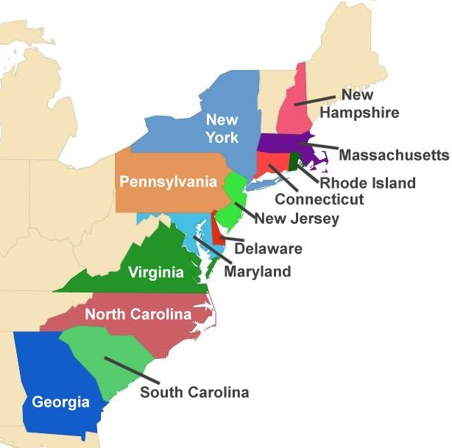
Legame tra colonie e Gran Bretagna
La Gran Bretagna è la maggiore potenza economica in America.
Gli odierni Stati Uniti d’America erano costituiti da 13 colonie
Il legame tra madrepatria e colonie è mantenuto per questioni economiche
Notes:
In quel periodo la Gran Bretagna risultava come la più grande potenza e quelli che oggi sono conosciuti come Stati Uniti d'America, inizialmente costituiti 13 colonie sotto il dominio britannico.
Per questioni puramente economiche quali il sostentamento di enormi spese di guerra e ragioni amministrative come il controllo delle nuove colonie possedute in Nord America

Slide 7
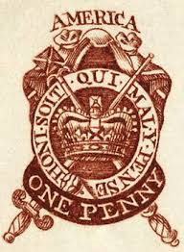
Imposizioni di tasse
Il governo inglese si vide obbligato ad imporre una tassa da bollo
La tassa riguardava documenti legali, licenze e giornali
In risposta si accessero proteste
Notes:
Il governo inglese impose una tassa di bollo(a seguito del contrabbando).
Tale tassa riguardava per lo più i documenti legali, le licenze, i giornali e così via e fu imposta nel marzo del 1775. (Alla prima mandata di tasse, i coloni americani risposero con forme di protesta accese e quindi il governo inglese fu costretto a retrocedere sulle sue scelte).

Slide 8
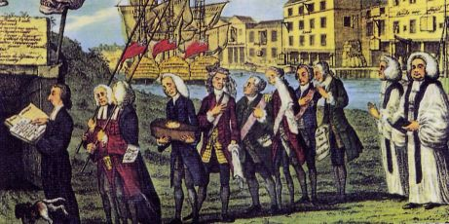
Una prima indipendenza
L’indipendenza aveva portato a vari problemi internazionali
Il movimento nazionalista difende l’indipendenza.
La guida conservatrice dovette scontrarsi con il consenso popolare
L’orientamento del popolo trovò realizzazione nelle costituzioni
Funerale della Tassa sul bollo (stampa satirica)
Notes:
(L'ultima parte della guerra d'indipendenza segnò invece il passaggio della rivoluzione dalla fase radicale alla fase federale. L'indipendenza aveva creato problemi di portata nazionale ai quali i singoli stati non erano in grado di far fronte; emerse così dagli organismi unitari creati per fronteggiare le difficoltà strategiche, organizzative e finanziarie della guerra (l'Esercito e il Congresso continentali) un nuovo ceto politico di orientamento nazionalista, avverso al localismo del movimento radicale. Di fronte all'impotenza della compagine politica sorta dagli Articles of Confederation, il movimento nazionalista, che ebbe come maggior rappresentante Thomas Jefferson, si impegnò per la difesa dell'indipendenza, dell'unità e dell'autonomia economica degli Stati Uniti e, al termine della guerra, riuscì a mediare tra la nuova aristocrazia finanziaria e i timori dei radicali nei confronti di una "tirannia" economica, governando la transizione verso la Costituzione del 1787 e verso la democrazia politica. note)
La guida dei conservatori dovette da allora confrontarsi con il consenso dei ceti popolari non più politicamente marginali, portatori di nuove richieste di uguaglianza (anche attraverso il ruolo svolto nelle milizie coloniali) e sostenitori di un'interpretazione radicale del repubblicanesimo (repubblicani radicali), che privilegiava la salvaguardia delle libertà dei governati attraverso la limitazione e il controllo del potere dei governanti; tale orientamento trovò la sua prima istituzionalizzazione nelle costituzioni degli stati, accomunate dalla perdita di potere da parte dell'esecutivo a favore del potere legislativo.

Slide 9
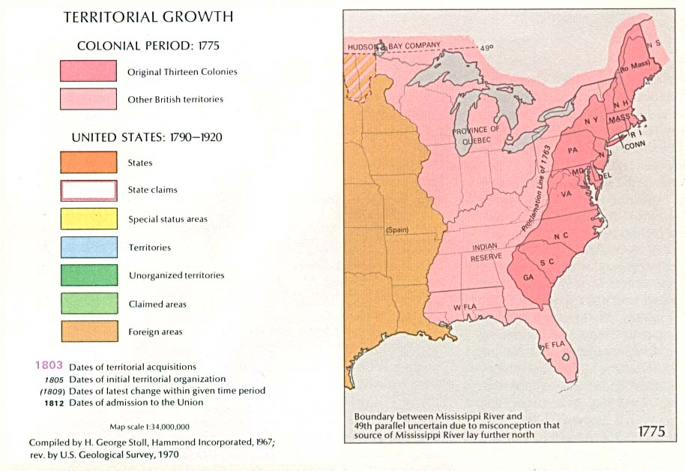
Alleanza
La Guerra d’Indipendenza è una guerra civile
L’adozione di Confederazione e Unione furono un’alleanza temporanea
L’idea di combattere contro un nemico comune riunì le colonie per la guerra
Notes:
La cosiddetta Guerra d’Indipendenza è stata in realtà una vera e propria guerra civile, e anzi la prima guerra civile americana.
Quando, nel 1777, il Congresso adottò gli articoli di Confederazione e Unione, essi furono più una temporanea alleanza di stati che l’espressione di una nazione coesa. Solo l’esigenza di combattere insieme un nemico comune e soverchiante fece valere gli elementi condivisibili a scapito delle enormi differenze economico-sociali e politiche fra le tredici colonie.

Slide 10
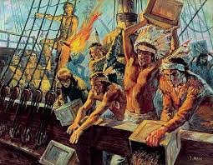
Rivolte
Le colonie erano obbligate a comprare il tè dalla madrepatria
Questo scatenò una rivolta
La risposta della madrepatria portò al noto massacro di Boston
Infine il governo inglese revocò la tassa
Notes:
In questo modo le colonie americane erano costrette a comprare tè dalla madrepatria. Il leader di questa spedizione fu Samuel Adams, il quale per rispondere al monopolio del tè imposto dalla madrepatria, insieme ad altri coloni americani, salì su navi britanniche e gettò i carichi di tè in mare, mettere su note)
Naturalmente, la madre patria dovette esercitare il controllo e quindi inviò delle truppe. I violenti scontri portarono nel marzo del 1770, al noto massacro di Boston, dove alcuni soldati britannici facendo fuoco sulla folla, uccisero cinque coloni. Il governo inglese si vide costretto a revocare ancora una volta la tassa, ma i problemi economici continuavano a persistere quindi fu imposto il monopolio del tè.

Slide 11
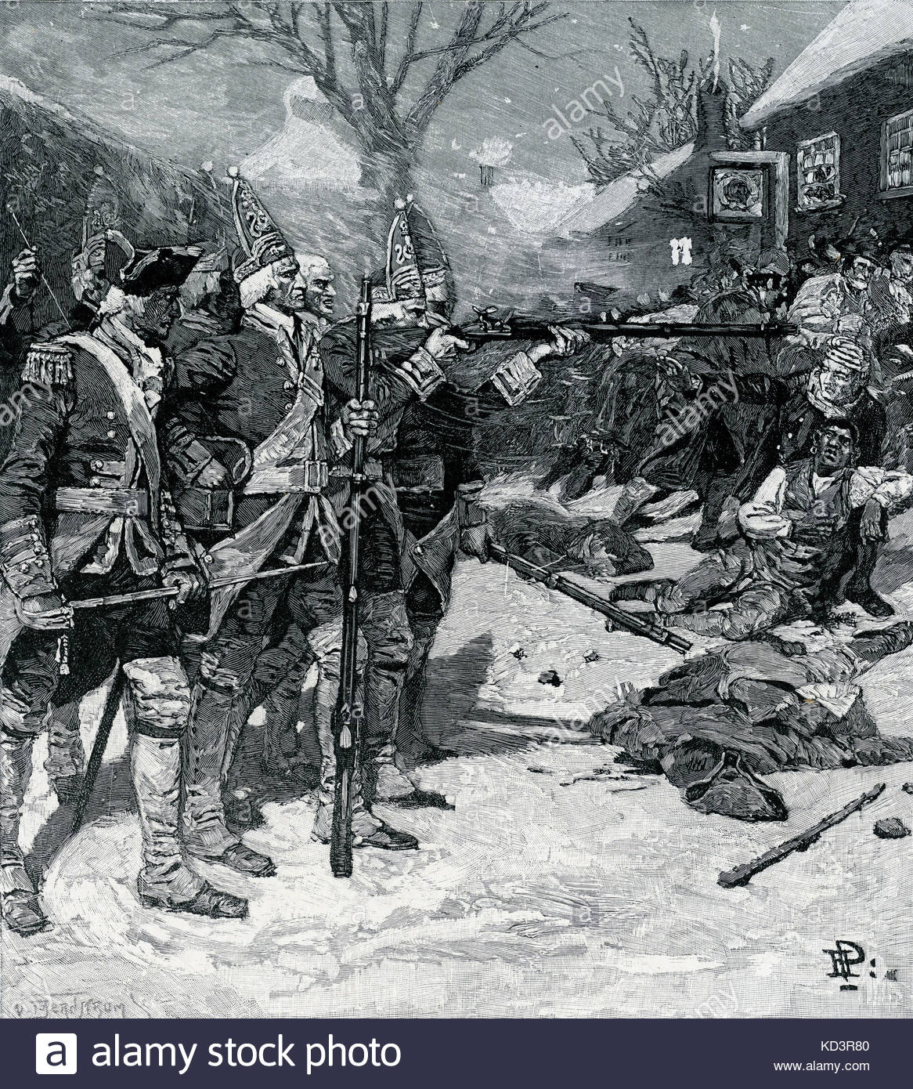
Massacro di Boston
Alla seconda imposizione della tassa, i coloni non risposero positivamente
La madre patria dovette esercitare il controllo e quindi inviò delle truppe
I violenti scontri portarono nel marzo del 1770 all’uccisione di cinque coloni.
Notes:
Alla seconda imposizione della tassa, i coloni non risposero positivamente ed in particolare, a Boston, gli abitanti misero in fuga i commissari doganali, minacciandoli. Naturalmente, la madre patria dovette esercitare il controllo e quindi inviò delle truppe. I violenti scontri portarono nel marzo del 1770, al noto massacro di Boston, dove alcuni soldati britannici facendo fuoco sulla folla, uccisero cinque coloni.

Slide 12
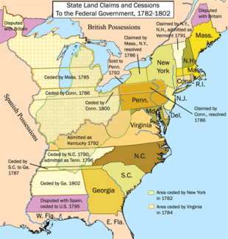
Una nuova ideologia e forma di pensiero
Creazione degli stati, perdita potere esecutivo a favore del legislativo
Perdita di potere dell’esecutivo a favore del legislativo
Notes:
tale orientamento trovò la sua prima istituzionalizzazione nelle costituzioni degli stati, accomunate dalla perdita di potere da parte dell'esecutivo a favore del potere legislativo.

Slide 13
In conclusione...
Le conseguenze di questo orientamento sono importanti: non sono gli americani ad avere fatto la rivoluzione ma è la rivoluzione ad avere «inventato» gli americani.

Slide 14
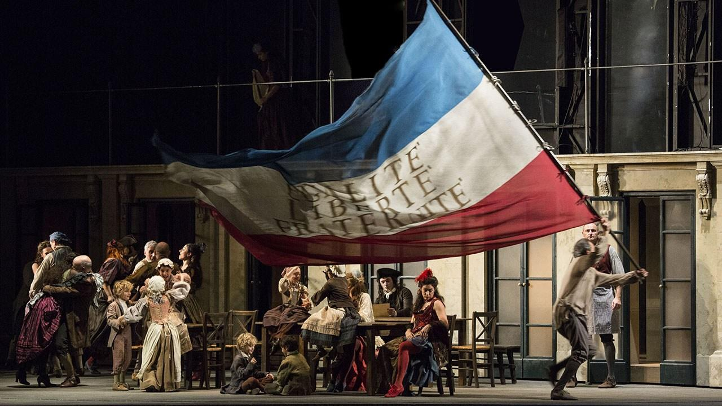
RIVOLUZIONE FRANCESE

Slide 15
CONTESTO STORICO
La Rivoluzione francese del 1848, fu un periodo di radicale e a tratti violento sconvolgimento sociale, politico e culturale occorso in Francia tra il 1789 e il 1799, assunto dalla storiografia come lo spartiacque temporale tra l'età moderna e l'età contemporanea.

Slide 16
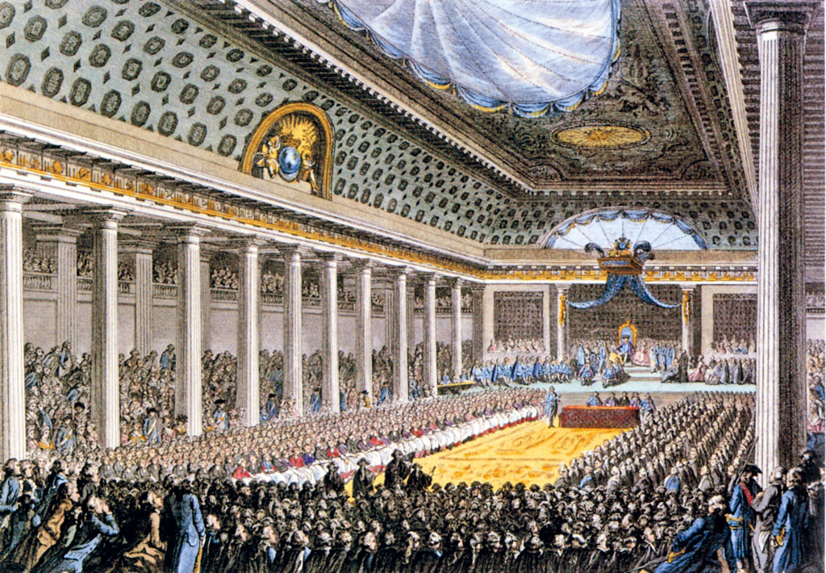
Struttura
Nella Francia del XVIII secolo il potere era riposto nella monarchia assoluta di diritto divino rappresentata da Luigi XVI.
La società era suddivisa in tre ordini: nobiltà, clero e terzo stato.
Il terzo Stato costituiva il 98% della popolazione ed era la classe maggiormente tassata.

Slide 17
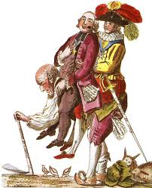
Crisi economica
L’indebitamento della Francia e la perdita di prestigio della monarchia causò la crisi della monarchia
Le resistenze dei ceti nobiliari alimentarono il malcontento pubblico
Cominciò ad essere messo in discussione il sistema dell’Ancien Régime
Notes:
(La Francia era soprattutto colpita da una gravissima crisi finanziaria che, iniziata sotto il regno di Luigi XV, si era continuamente aggravata anche a seguito delle enormi spese, valutate in più di un milione di euro, sostenute per la guerra d'America e che non avevano reso alcun vantaggio al paese, tranne la restituzione delle colonie del Senegal e di Tobago)
Nella seconda metà del 18° sec., durante il regno di Luigi XVI e di Maria Antonietta, la Francia viveva un periodo di crisi, dovuta al crescente indebitamento statale e alla perdita di prestigio della monarchia.
Le resistenze dei ceti nobiliari ad accettare una riduzione dei loro privilegi alimentavano un diffuso malcontento dell'opinione pubblica, che cominciava a mettere in discussione il sistema sociale dell'ancien régime, avanzando richieste di rappresentanza politica, sull'esempio della Rivoluzione americana.

Slide 18
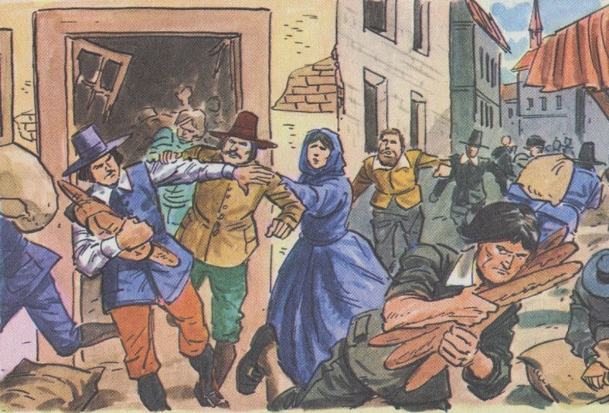
Carestia
Una serie di problemi economici provocarono malcontento e disordini nella popolazione.
Dopo la caduta dei prezzi agricoli della viticoltura dal 1778, la produzione industriale decadde dal 1786, mentre nel 1785 una siccità aveva provocato una morte del bestiame.
Nel 1788 infine un pessimo raccolto causò una grande crisi del pane, fondamentale alimento per il popolo.
Notes:
prezzo del pane aumentò continuamente fino a quattro soldi per libbra a Parigi e otto soldi in alcune province; le condizioni dei lavoratori salariati decaddero fino alla miseria.

Slide 19
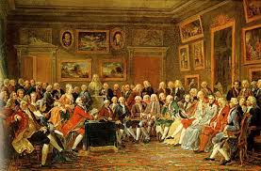
L’influenza dell’illuminismo
L’illuminismo si diffonde nei ceti più alti
La monarchia assoluta francese è contrapposta a quella inglese
Il potere del sovrano risiede nella nazione, appiglio per la ribellione dei sudditi
Notes:
I filosofi illuministi difesero l'idea che il potere sovrano supremo risiede nella nazione. Oltre a questo nuovo modo di pensare, la Rivoluzione americana, avvenuta poco prima di quella francese, rappresentò un ulteriore modello di ribellione per i sudditi.
In quel periodo, soprattutto in Francia, si stava sviluppando una nuova cultura, l'Illuminismo, basata su tre principi fondamentali: razionalismo, egualitarismo e contrattualismo (quest'ultimo era una corrente di pensiero nata dal rifiuto per l'assolutismo, basata su un contratto stipulato tra popolo e governo).
La filosofia degli illuministi si diffuse fino ai ceti più alti della società (borghesia e nobiltà liberale); al modello francese della monarchia assoluta fu contrapposto quello britannico di una monarchia limitata da un parlamento e all'obbedienza del soggetto furono contrapposti i diritti del cittadino.

Slide 20
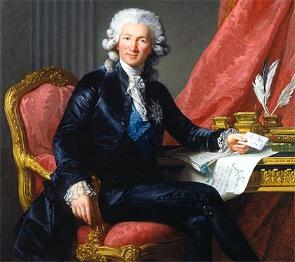
Riforme
Charles Alexandre de Calonne propone un pacchetto di riforme finanziarie
Il re aveva bisogno di supporto per scongiurare una rivolta delle classi più alte
Notes:
Nell’autunno del 1786 Charles Alexandre de Calonne (1734-1802), un economista che svolgeva l’incarico di controllore generale delle finanze di Francia, propone al re un pacchetto di riforme finanziarie molto avanzate, che andavano ad eliminare alcuni privilegi delle classi privilegiate: Nobiltà e Clero.
Per scongiurare una rivolta delle classi privilegiate, il re aveva bisogno di supporto per realizzare queste misure.

Slide 21
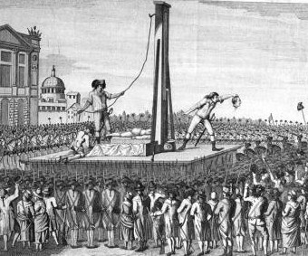
Il Regime del Terrore (1793 - 1794)
Migliaia di oppositori furono ghigliottinati: il Regime del Terrore
Per fronteggiare l’emergenza economica, i poteri furono affidati ad un Comitato di salute pubblica
Notes:
Alcune migliaia di oppositori vennero ghigliottinati dopo processi sommari. Per questo motivo il periodo dall'autunno 1793 all'estate 1794 fu definito il Terrore. L'esercito rivoluzionario riuscì a sconfiggere a Fleurus i nemici (giugno 1794), a riconquistare le città ribelli al governo di Parigi e a controllare la Vandea. A quel punto la politica del Terrore non poteva più essere giustificata con lo stato d'emergenza e molti deputati si accordarono per destituire il Comitato.
Per fronteggiare l'emergenza causata dalla crisi economica, dall'insurrezione controrivoluzionaria in Vandea e dalla minaccia dagli eserciti stranieri alleati, i poteri furono affidati a un Comitato di salute pubblica (1793) guidato da Robespierre, che pose il calmiere sul prezzo di grano e generi alimentari, arruolò un nuovo esercito e inviò soldati in Vandea. I metodi autoritari adottati dal Comitato portarono alla repressione degli avversari politici e di diversi esponenti giacobini contrari ai metodi di Robespierre.

Slide 22
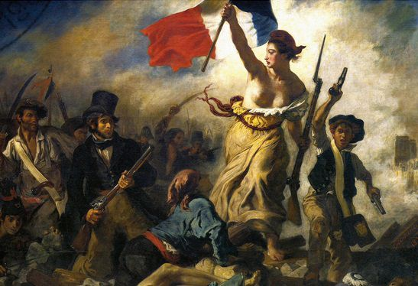
La ricerca della libertà
Il movimento rivoluzionario esaltò le libertà individuali
Il clero si vede revocata l’esenzione dalle imposte statali
Il clero risultò privato del suo prestigio
Notes:
Il risultato fu che il movimento rivoluzionario, diffidando nei confronti delle associazioni ed esaltando le libertà individuali. Se, nel corso dell'Ancien Régime, la chiesa aveva detenuto numerose proprietà mobili ed immobili (circa il 10 % del regno) con il privilegio di una esenzione dalle imposte statali e con il diritto di richiedere una decima (in danaro o in natura), la Rivoluzione francese significò la distruzione di tutto ciò e, in conseguenza, determinò una fortissima riduzione del ruolo e del prestigio del clero nello stato

Slide 23
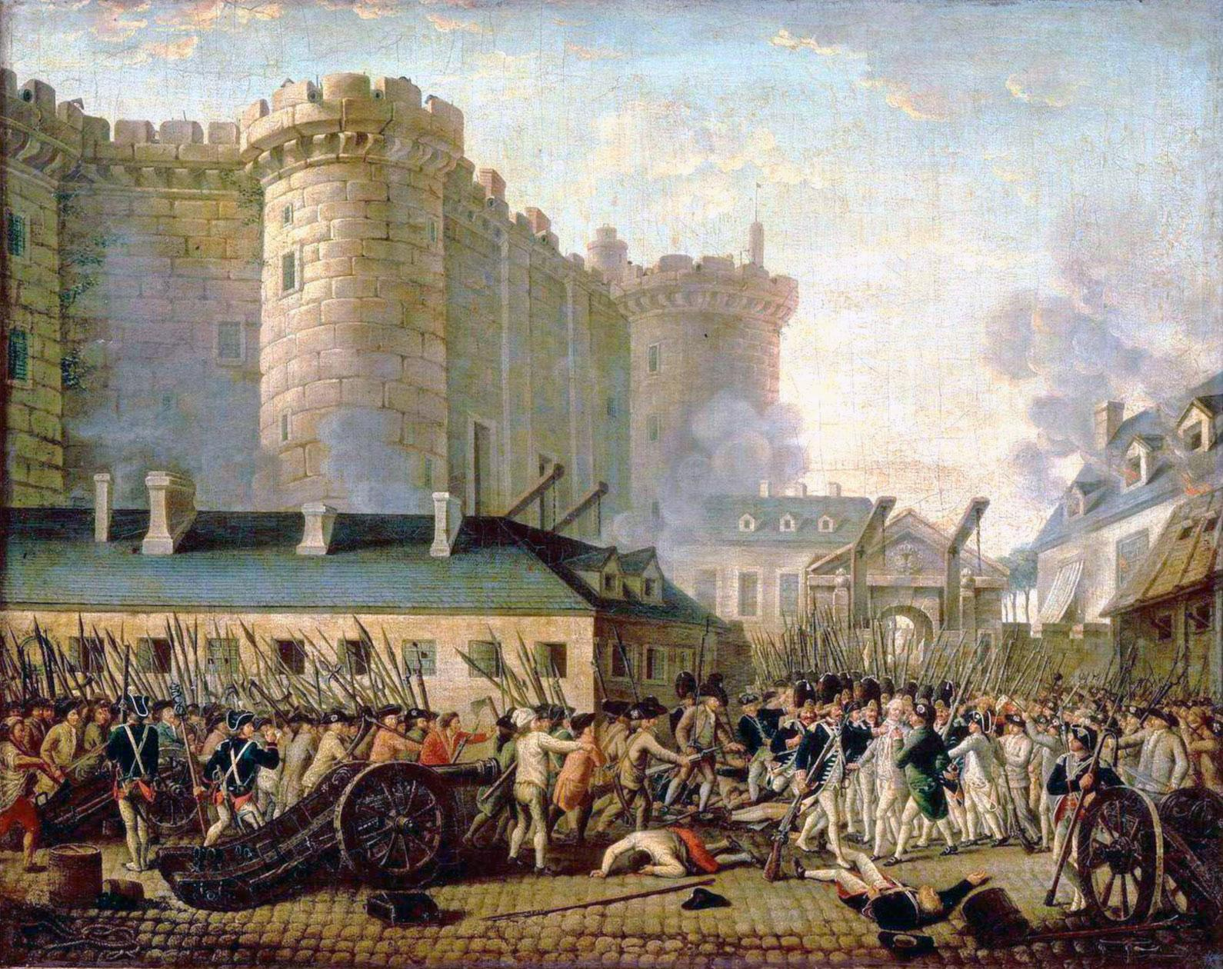
Rivoluzione
La folla si armò e le strade cittadine divennero teatro della rivoluzione.
Assalto alla Bastiglia
La convocazione degli Stati Generali a Versailles maggio 1789 per cercare di sanare la difficile crisi politica, sociale ed economica in cui versava la Francia.
Notes:
il furore popolare divampò: la folla si armò e le strade cittadine divennero teatro della rivoluzione. Mentre le truppe del re tentennavano, una folla di artigiani e di popolani diede l’assalto alla Bastiglia, una delle fortezze parigine più munite in cui venivano rinchiusi i detenuti politici: era il 14 luglio 1789 ed era l’inizio della rivoluzione frances

Slide 24
Fonti:
WikiPedia:https://it.wikipedia.org/
Enciclopedia Treccani:http://www.treccani.it
Tutto Storia:http://www.tuttostoria.net/
Atlas Mundi:http://www.silab.it/storia/

Slide 25
FIRME:
PELLEGRINO DAVIDE
GHINAMO FRANCESCO
DUTTO SAMUELE

Slide 26
GRAZIE PER L’ATTENZIONE

